Slide 1


坚定不移
做好新时代意识形态工作
药学系教师支部

Slide 2

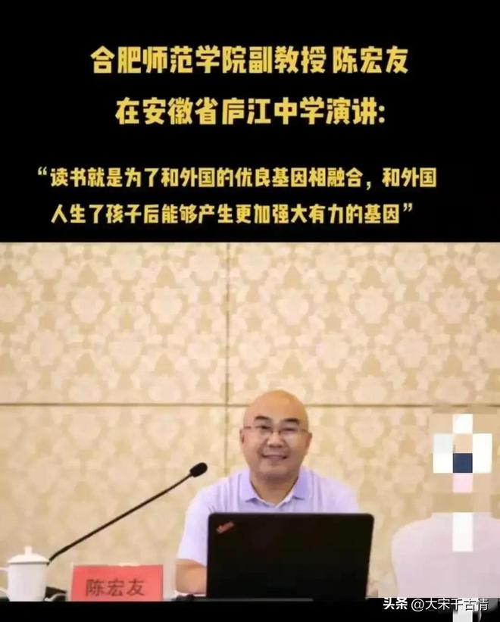
典型案例

Slide 3
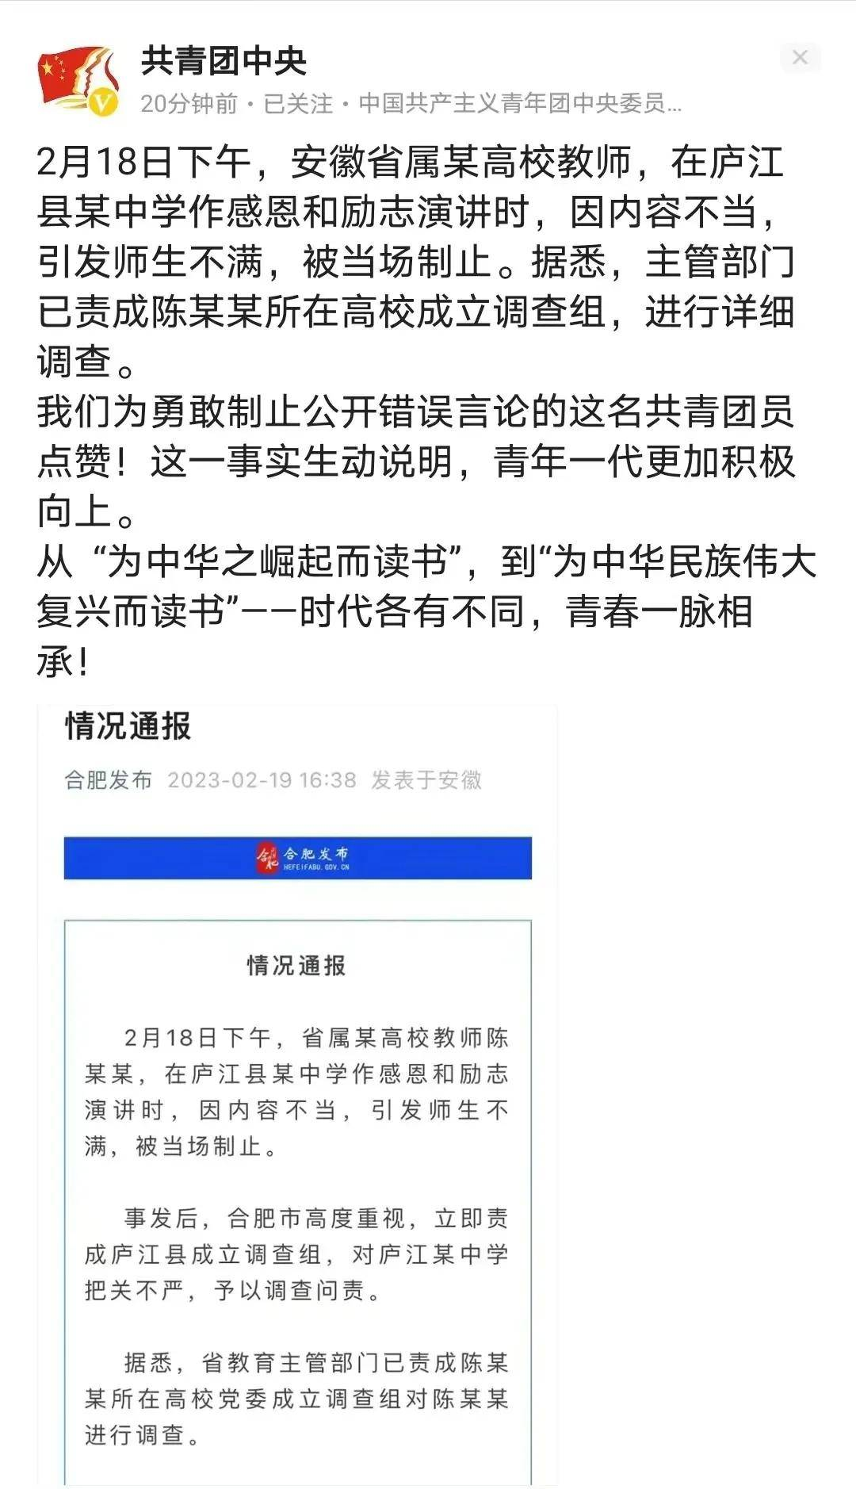
典型案例

Slide 4
前言
加强意识形态工作，就是为了鼓舞干劲、弘扬正能量、调动积极性，着力解决党内和社会精神方面的突出问题，充分发挥精神力量在推进伟大事业过程中的作用。
意识形态工作是从思想上引导人、影响人的工作，关系国家和民族前途命运，必须掌握主动权、打主动仗意识形态工作是党的一项极端重要的工作。党的十八大以来，习近平总书记围绕意识形态工作发表了一系列重要讲话，深刻阐述了意识形态工作的重大理论和现实问题，为我们坚定不移做好新时代意识形态工作提供了指导思想和根本遵循。

Slide 5
01
什么是意识形态
目录
02
为什么意识形态工作极端重要？
03
意识形态工作的主要任务
04
加强意识形态工作的阵地建设
05
加强意识形态工作的有效措施
06
正确把握意识形态工作中的若干关系

Slide 6
第一部分
什么是意识形态

Slide 7
什么是意识形态
●即系统地、自觉地反映社会经济形态和政治制度的思想体系。
●是社 会意识诸形式中构成思想上层建筑的部分， 表现在政治、法律、道德、哲学、艺术、宗教等形式中。
●一定的社会意识形态是一定的社会存在的反映,并随着社会存在的变化或迟或早地发生变化。
它对社会的发展起巨大的能动作用;有自身的发展规律，具有历史继承性;它的发展同经济发展并不总是平衡的，有时经济上相对落后的国家在思想领域会超过当时经济上先进的国家。自从阶级产生以后，意识形态具有阶级性。

Slide 8
第二部分
为什么意识形态工作极端重要？

Slide 9
意识形态工作对于巩固党的执政地位极端重要
四个
极端重要
意识形态工作对维护国家的长治久安极端重要
意识形态工作对于实现民族复兴的中国梦极端重要
意识形态工作对于调动群众的积极性主动性创造性极端重要

Slide 10
（一）意识形态工作对于巩固党的执政地位极端重要
中国的问题关键在党
坚持党的领导，巩固党的执政地位，是推进中国特色社会主义伟大事业的根本保证。
当前，影响我们党执政地位巩固的因素非常多：长期执政、改革开放、市场经济、外部环境等四个挑战
四个危险：精神懈息、能力不足、脱离群众、消极腐败
无论是应对外部的挑战，还是解决内部的危险，都需要不断巩固马克思主义在意识形态领域的指导地位，都需要增强广大党员干部马克思主义的理论修养，把学好马列主义作为自己的看家本领和必修课。思想防线一旦被突破，其他防线就很难守住。巩固党的执政地位，必须大力加强党的思想理论建设，这是应对一切挑战风险的基础和前提。由此可见，意识形态工作决定着党的前途命运，巩固党的执政地位必须高度重视意识形态工作。

Slide 11
（二）意识形态工作对维护国家的长治久安极端重要
目前我国正处在:一个快速发展期、社会转型期、改革攻坚期，各种社会矛盾相互交织，很容易造成社会的不稳定。
国家的长治久安与社会的安定和谐亟须意识形态工作发挥其特殊的作用
为社会稳定提供团结奋斗的共同思想基础
为社会成员指出正确明晰的前进方向，划清是非界限，澄清模糊认识，理顺社会情绪，凝聚改革共识，
最终为改革发展和社会稳定提供思想引领、舆论推动、精神激励和文化支撑。
由此可见，意识形态工作围绕中心、服从大局，坚持团结稳定鼓劲、正面宣传为主，向全社会提供大量的凝聚人心、推动发展、维护稳定的正能量，实现国家的长治久安也必须高度重视意识形态工作。

Slide 12
（三）意识形态工作对于实现民族复兴的中国梦极端重要
中国梦贯通历史、现在和未来，连接国家、集体与个人，是当代中国人的精神旗帜。
实现中国梦必须
坚持中国道路必须向人们讲清楚，，中国特色社会主义道路根植于中华文化的沃土，反映着中国人民的共同愿望。
弘扬中国精神让全社会的成员坚定中国特色社会主义的道路自信、制度自信、理论自信和文化自信。
凝聚中国力量在社会主义核心价值观的引领下，汇聚民智，凝聚民力，万众一心，攻坚克难。
以上所讲的各项工作，实质上都是意识形态领域的工作。由此可见，为实现中华民族伟大复兴的中国梦而努力奋斗必须与意识形态工作紧密结合，把意识形态工作放到更加突出的位置。

Slide 13
（四）意识形态工作对于调动群众的积极性主动性创造性极端重要
人民群众是历史的创造者，共产党人只有动员和依靠群众才能成就惊天动地的伟业。
新形势下如何调动人民群众的积极性？
除了制定正确的路线方针政策、关注民生和社会建设、给群众以看得见的物质利益以外还必须注意思想文化和精神的力量善于以:
科学的理论武装人
正确的舆论引导人
优秀的作品鼓舞人
崇高的精神塑造人
充分发挥意识形态工作引领人、教育人、激励人、鼓舞人的特殊功能，调动每一个社会成员的工作热情。意识形态工作是动员和调动群众的重要武器，在新形势下应当坚持好、运用好，高度重视意识形态工作在动员调动群众中的重要价值。

Slide 14
第三章节
意识形态工作的主要任务

Slide 15

意识形态工作的主要任务
做好意识形态工作，必须清楚知道有哪些具体任务，才能有针对性地完成各领域、各层次的意识形态工作，并对工作效果进行评价。
1
明确我们前进的方向
2
推进马克思主义中国化时代化
3
凝聚全面深化改革的共识
4
大力弘扬社会主义核心价值观
5
强化党员干部的纪律观念

Slide 16
意识形态工作的主要任务
明确我们前进的方向
中国特色社会主义是中国共产党和中国人民团结的旗帜、奋进的旗帜、胜利的旗帜，是当代中国发展进步的根本方向。面对种种干扰，意识形态工作必须通过各种途径、各种方式、各种手段加强对中国特色社会主义思想的宣传教育，讲清楚我们走中国特色社会主义道路的历史必然性，坚定推进中国特色社会主义事业的信念。
推进马克思主义中国化时代化
中国共产党自成立时起，就以马克思主义为行动指南。马克思主义是科学的理论，是人民的理论，是实践的理论，是不断发展的开放的理论。总书记指出：“理论的生命力在于不断创新，推动马克思主义不断发展是中国共产党人的神圣职责。我们要坚持用马克思主义观察时代、解读时代、引领时代，用鲜活丰富的当代中国实践来推动马克思主义发展，用宽广视野吸收人类创造的一切优秀文明成果，坚持在改革中守正出新、不断超越自己，在开放中博采众长、不断完善自己，不断深化对共产党执政规律、社会主义建设规律、人类社会发展规律的认识，不断开辟当代中国马克思主义、21世纪马克思主义新境界。”这是新时期意识形态工作的重要使命。

Slide 17
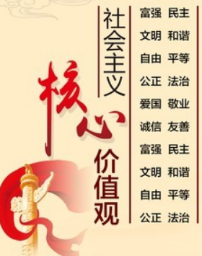
凝聚全面深化改革的共识
党的十八大以来，中央出台了全面深化改革的一系列重大举措，在这些重大改革面前，思想认识上的分歧必然制约改革措施的施行。加强意识形态工作，就是要讲清楚中央决策的科学性和必然性，引导人们从党和国家事业发展全局和最大多数人利益出发来认识问题，最大限度地达成共识。
大力弘扬社会主义核心价值观
培育和弘扬核心价值观，有效整合社会意识，是社会系统得以正常运转、社会秩序得以有效维护的重要途径，也是国家治理体系和治理能力的重要方面。因此，必须广泛开展社会主义核心价值观宣传教育，积极引导人们讲道德、尊道德、守道德，追求高尚的道德理想，不断夯实中国特色社会主义的思想道德基础。

Slide 18

意识形态工作的主要任务
强化党员干部的纪律观念
党的纪律是党的各级组织和全体共产党员必须遵守的行为准则，是维护党的团结统一，完成党的任务的重要保证，广大党员干部要注重强化纪律意识。
总书记反复强调加强纪律建设，特别是一再强调党员领导干部要守纪律守规矩，尤其是守政治纪律和政治规矩，要求强化纪律教育，增强党员干部遵守纪律的自觉性。

Slide 19
第四部分
加强意识形态工作的阵地建设

Slide 20

加强意识形态工作的阵地建设
四大阵地
社会科学是意识形态建设的基础
社会主义文艺是意识形态建设的重要载体
宣传思想工作是意识形态建设的关键
新闻舆论工作是意识形态建设的桥梁和纽带

Slide 21

加强意识形态工作的阵地建设
社会科学是意识形态建设的基础
坚持和发展中国特色社会主义，需要不断在实践和理论上进行探索、用发展着的理论指导发展着的实践。
学社会科学的思辨性、系统性、基础性特征，使其在意识形态工作中处于基础地位。
社会主流话语是从哲学社会科学理论中提炼出来的。
必须着力构建中国特色哲学社会科学，在指导思想、学科体系、学术体系、话语体系等方面充分体现中国特色、中国风格、中国气派。

Slide 22
加强意识形态工作的阵地建设
社会主义文艺是意识形态建设的重要载体
文艺是民族精神的火炬，是时代前进的号角，最能代表一个民族的风貌，最能引领一个时代的风气。
意识形态在民众心中的地位和影响，很多时候正是通过文艺作品实现的。
文艺战线必须成为时代风气的先觉者、先行者、先倡者，通过生产更多有筋骨、有道德、有温度的文艺作品，书写和记录人民的伟大实践、时代的进步要求，彰显信仰之美、崇高之美，弘扬中国精神、凝聚中国力量，鼓舞全国各族人民朝气蓬勃迈向未来。

Slide 23
加强意识形态工作的阵地建设
宣传思想工作是意识形态建设的关键
党的思想理论、路线方针政策要深入人心，引领社会前进，必须大力加强宣传思想工作。
要加强理论学习巩固马克思主义在意识形态领域的指导地位，提高全党的马克思主义理论水平；
深入开展中国特色社会主义宣传教育，把全国各族人民团结和凝聚在中国特色社会主义伟大旗帜之下，巩固全党全国人民团结奋斗的共同思想基础；
坚定宣传党的理论和路线方针政策，坚定宣传中央重大工作部署，坚定宣传中央关于形势的重大分析判断，把全党和全国人民的思想统一到党中央指明的方向上来；
在全面对外开放的条件下，引导人们更加全面客观地认识当代中国、看待外部世界；
在事关大是大非和政治原则问题上，必须增强主动性、掌握主动权、打好主动仗，帮助干部群众划清是非界限、澄清模糊认识。

Slide 24
加强意识形态工作的阵地建设
新闻舆论工作是意识形态建设的桥梁和纽带
意识形态对社会发生什么影响，同党和政府与社会的互动情况密不可分。
与思想宣传工作相比，新闻舆论工作具有双向性。
党通过新闻舆论工作使广大民众了解国家和社会发展形势、社会动态，保障人民群众的知情权，同时及时了解反映人民群众的意见、建议，供党和政府决策参考。
因此要善于运用媒体宣讲政策主张、了解社情民意、发现矛盾问题、引导社会情绪、动员人民群众、推动实际工作。

Slide 25
第五部分
加强意识形态工作的有效措施

Slide 26
加强意识形态工作，必须坚持正确的原则和采取切实有效的措施，才能实现预期目标。
五大措施
牢牢掌握意识形态工作主动权
不断推动意识形态工作创新
坚持团结稳定鼓劲、正面宣传为主
坚持以理服人、以德服人、以文服人的工作方法
强化意识形态工作责任制

Slide 27
加强意识形态工作的有效措施
牢牢掌握意识形态工作主动权
意识形态工作是从思想上引导人、影响人的工作，关系国家和民族前途命运，必须掌握主动权、打主动仗。
这就要求我们要抓好理论武装，深入学习新时代中国特色社会主义思想，深刻领会其精神实质和丰富内涵，做到在各项工作中全面准确贯彻落实；
要大力培育和弘扬社会主义核心价值观，不断夯实中国特色社会主义思想道德基础；要对外主动讲好中国故事、传播好中国声音。

Slide 28

加强意识形态工作的有效措施
不断推动意识形态工作创新
创新是活力之源。在宣传思想工作中，重点要抓好理念创新、手段创新、基层工作创新，努力以思想认识新飞跃打开工作新局面，积极探索有利于破解工作难题的新举措新办法，把创新的重心放在基层一线，加强传播手段和话语方式创新，让党的创新理论“飞入寻常百姓家”。

Slide 29
加强意识形态工作的有效措施
坚持团结稳定鼓劲、正面宣传为主
新时代，要广泛开展先进模范学习宣传活动，营造崇尚英雄、学习英雄、捍卫英雄、关爱英雄的浓厚氛围。要大力弘扬时代新风，加强思想道德建设，深入实施公民道德建设工程，加强和改进思想政治工作，推进新时代文明实践中心建设，不断提升人民思想觉悟、道德水准、文明素养和全社会文明程度。要弘扬新风正气，推进移风易俗，培育文明乡风、良好家风、淳朴民风，焕发乡村文明新气象。

Slide 30
加强意识形态工作的有效措施
坚持以理服人、以德服人、以文服人的工作方法
坚持以理服人、以德服人、以文服人的工作方法
意识形态工作对象是人的思想观念，而人的思想活动是非常复杂的，解决思想问题不能靠强制手段，因为强制方式不能做到使人真学真懂真信。
进行思想教育要坚持以理服人、以文服人、以情服人。
以理服人就是要讲通道理，用道理说服人；
以德服人，就是做意识形态工作的党员干部要以身作则，党倡导的努力去做，党反对的绝对不做；
以文服人，就是善于用群众听得懂听得进喜欢听的语言说服人。

Slide 31
加强意识形态工作的有效措施
强化意识形态工作责任制
针对一个时期各级党组织和党员干部对意识形态工作重视不够，抓得不实，意识形态领域出现了一些突出问题，总书记要求各级党委和领导干部要增强“四个意识”，自觉承担起抓意识形态工作的政治责任和领导责任。强调宣传思想部门承担着十分重要的职责，必须守土有责、守土负责、守土尽责，宣传思想干部要不断掌握新知识、熟悉新领域、开拓新视野，增强本领能力，加强调查研究，不断增强脚力、眼力、脑力、笔力，努力打造一支政治过硬、本领高强、求实创新、能打胜仗的宣传思想工作队伍。

Slide 32
第六部分
正确把握意识形态工作中的若干关系

Slide 33
正确把握意识形态工作中的若干关系
1
必须坚持全面性
四个
坚持
2
必须坚持系统性
3
必须坚持准确性
4
必须坚持科学性

Slide 34

正确把握意识形态工作中的若干关系
必须坚持全面性
学习贯彻总书记关于意识形态工作的重要讲话，一定要注意全面完整，不能只重视某一方面而忽视其他方面。
一是对社会科学、文学艺术、理论宣传、新闻舆论各方面工作都要全力去做，不能只顾了前沿阵地，而忽视了基础工程。
二是对总书记关于具体问题、具体工作的重要指示要全面贯彻。只有坚持全面学习贯彻，才能在做好意识形态工作过程中正确处理这些关系，避免片面性。

Slide 35
正确把握意识形态工作中的若干关系
必须坚持系统性
学习贯彻总书记关于意识形态工作的重要讲话，要紧紧围绕坚定理想信念、最大限度凝聚共识、鼓舞干劲，实现中华民族伟大复兴的中国梦这个大目标。分析研究意识形态领域的问题，贯彻落实有关工作部署，都要坚持目标引领。坚持系统性思维，防止出现从局部看是在做意识形态工作、从大局来说却不利于事业发展这样头尾颠倒的情况发生。

Slide 36

正确把握意识形态工作中的若干关系
必须坚持准确性
习近平总书记关于意识形态工作的重要讲话，具有很强的针对性，因此在贯彻执行中必须努力做到准确，关键是掌握好界限。要准确把握精神实质，在做具体工作时，更要把握好界限和尺度。该引领时要引领、该宽容时要宽容、该管控时要管控、该打击时要打击，决不可混淆。

Slide 37
正确把握意识形态工作中的若干关系
必须坚持科学性
做好新时代意识形态工作必须尊重规律。首先，领导干部要不断提高马克思主义理论水平，如果自己理论水平不高，就不能正确评判他人的教学研究成果的是非和价值。其次，社会科学研究和思想宣传必须客观，既要宣传成绩，也要直面问题，引导人们正确认识形势与任务。只有最大限度地调动和激发人们的热情，才能更好凝聚共识、增强信心，不断增强社会主义意识形态的凝聚力和引领力。

Slide 38
感谢聆听
药学系教师支部
2023年3月18日

